Slide 1
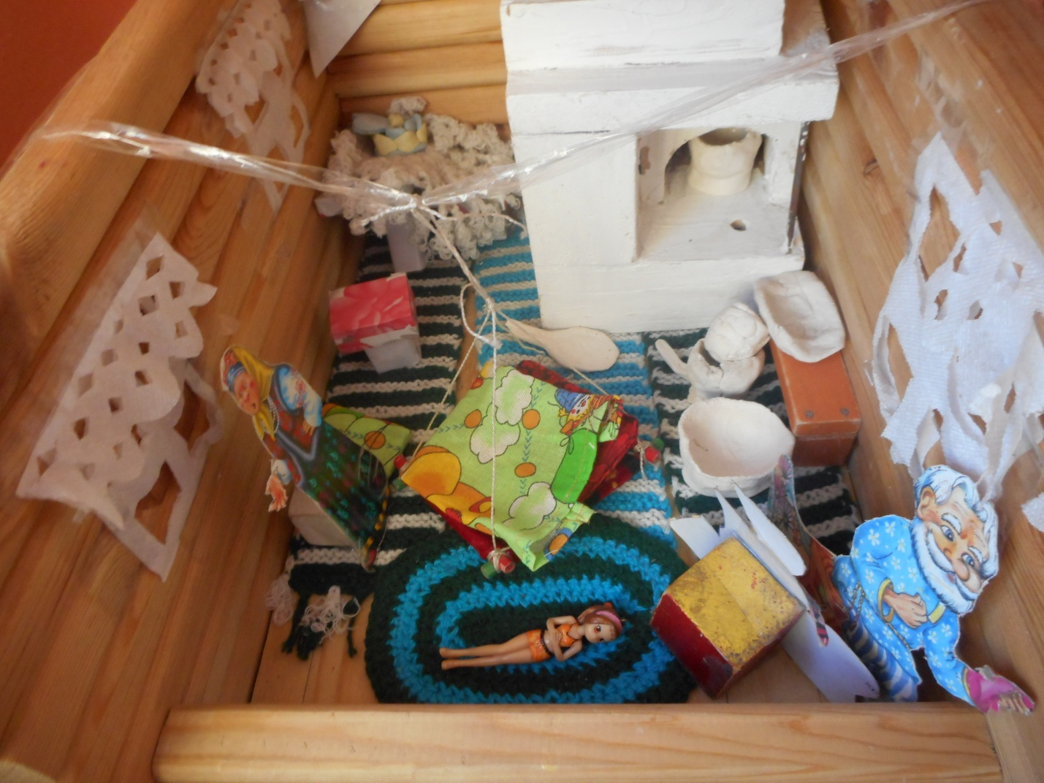
Экскурсия по избе Составила: Сороковых Т. В.

Slide 2
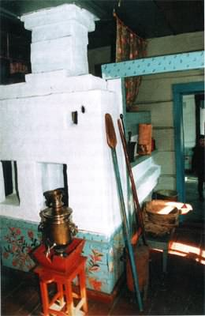
Печь

Slide 3
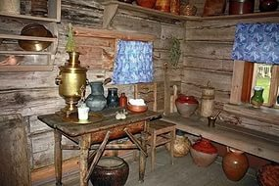
Бабий угол - куть

Slide 4
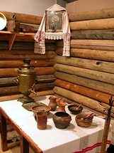
Красный угол

Slide 5
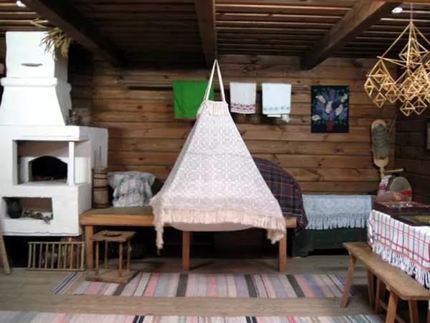
Люлька

Slide 6
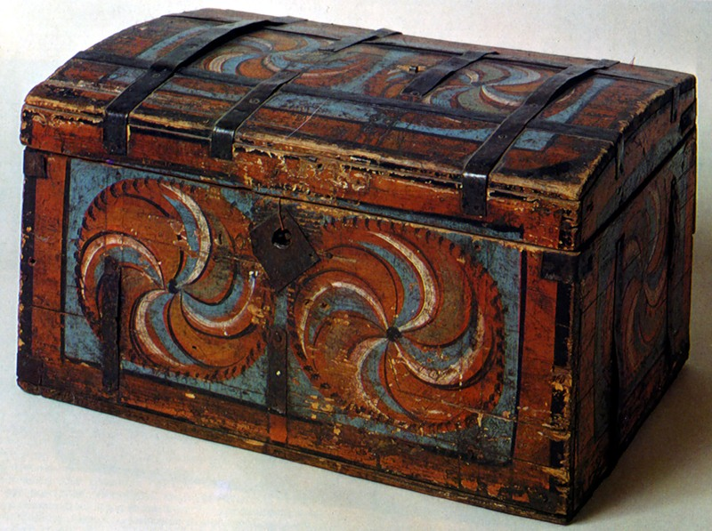
Сундук

Slide 8
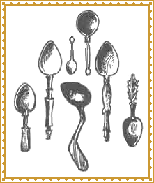

Slide 10
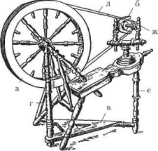
Самопрялка : а — колесо; б — катушка-шпулька; в — подножки; г — шатун; д — струна; е — стояк; ж — винт.

